Slide 1
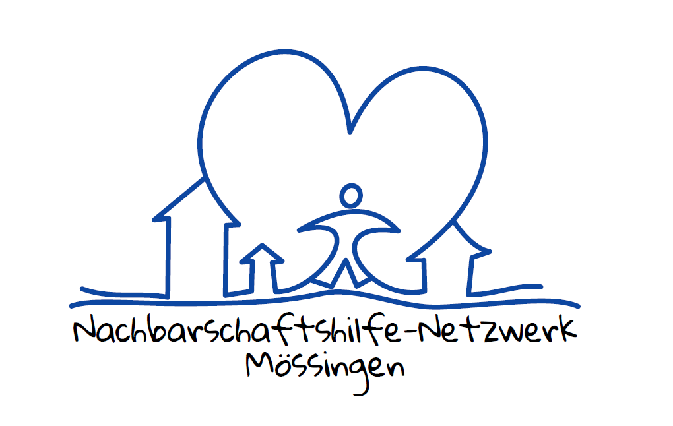
MITEINANDER IN MÖSSINGEN
QUARTIERSIMPULSE – ein Impuls für GEMEINSCHAFTLICHES Handeln mit Bürger*innen für Bürger*innen im Quartier MÖSSINGEN

Slide 2
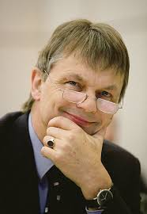
Prof. Thomas KLIE
«Der Begriff der Caring Community, der sorgenden Gemeinschaft etabliert sich langsam als politisch aufgegriffener Leitbegriff, für eine neue Weise, sozialstaatliche Verantwortung und lokales Engagement miteinander zu verbinden»

Slide 3
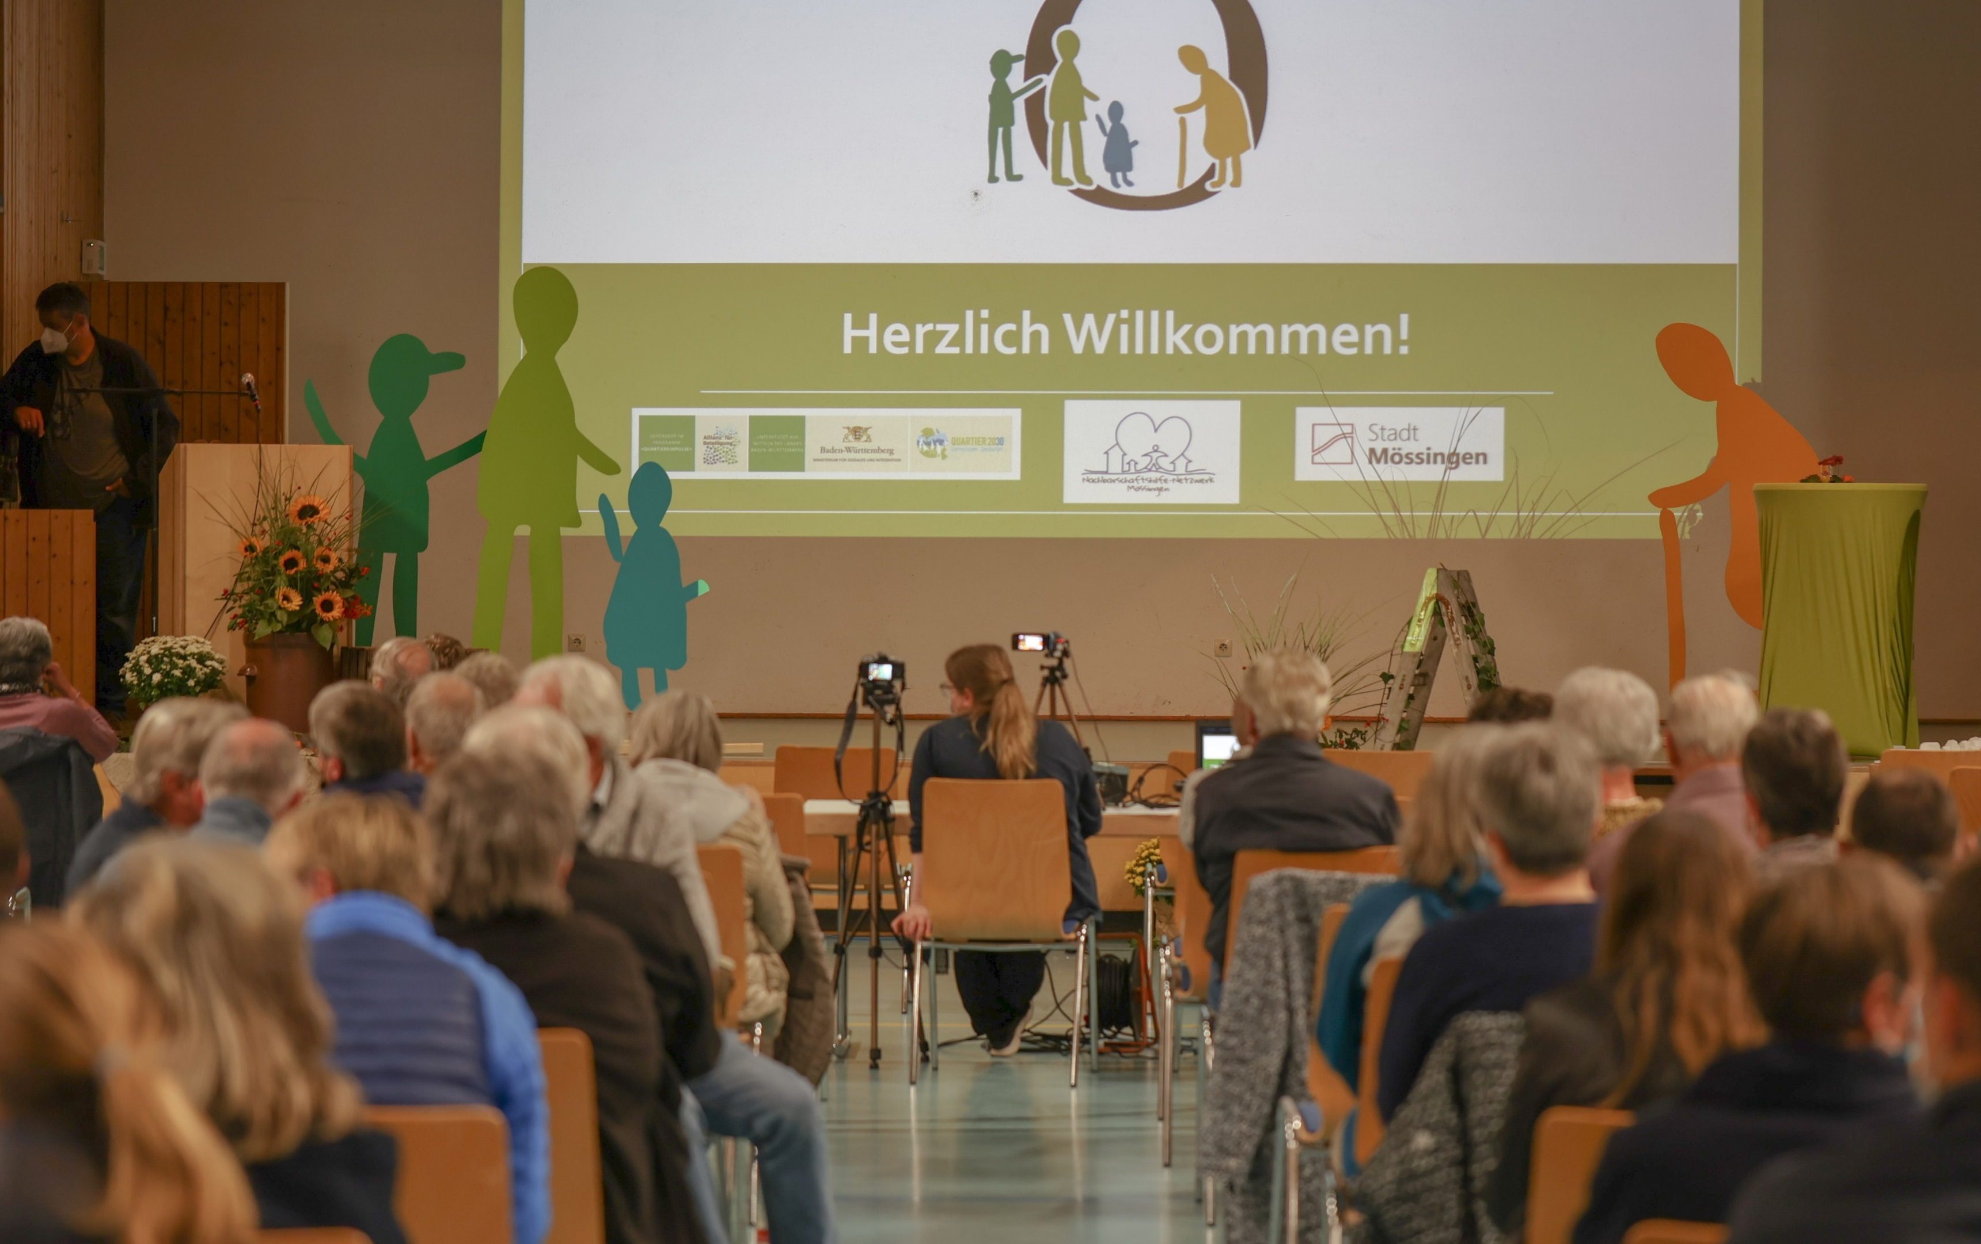
Quartiersimpulse 15.03.21-14.03.23
INFORMIEREN, SENSIBILISIEREN (Sept.2020 – Okt. 2021)
Auftaktveranstaltung: Wollen wir den Aufbau einer sorgenden Gemeinschaft wagen?
(Bsp. Seniorengenossenschaft Riedlingen) (09/20)
Bürgerbefragung (11/20)
Juni Aktionswochen – unterwegs im Dorf – 4 intensive Wochen (06/21)
Bürgerveranstaltung als Start der Arbeitsgruppen (10/21)

Slide 4
Leitmotiv
“Sei du selbst die Veränderung, die du dir wünschst für diese Welt.”
— Mahatma Gandhi

Slide 5
Quartiersimpulse 15.03.21-14.03.23
SONDIEREN UND FOKUSSIEREN (Okt. 2021 – März 23)
Fokus: Ausbau und Stärkung ambulanter Unterstützungsnetzwerke
Fokus: Generationsübergreifende Teilhabe
Fokus: Leben und Wohnen im Alter
Fokus: Die Alten bleiben im Dorf – auch in Öschingen

Slide 6
Ausbau und Stärkung ambulanter Unterstützungsnetzwerke
Geschickte Hände Öschingen

Slide 7
Schulungen
05. 03.22– erste Hilfe Kurs mit dem DRK
29.06.22 – Kurzseminar Stress mit Sandra Karael
28.09.22 – Miteinander aktiv mit Elenore Steinhilber
26.10.22 - Umgang und Kommunikation mit Demenz mit Karen Wiatrek
23.11.22 – Umgang mit Sterben und Tod mit Elenore Steinhilber
01.02.23 - Vorsorgevollmacht mit Sabine Behrmann
01.03.23 – Psychische Erkrankungen im Alter mit Sandra Karael
29.03.23 - Alterserkrankungen im Allgemeinen mit Isabell Lober

Slide 8
(Generationsübergreifende) Teilhabe
Teilhabe ist ein wesentlicher Faktor für ein gesundes Altern - Einsamkeit ist die Geißel vieler alter Menschen.
Deshalb möchten wir Möglichkeiten zur Begegnung und zur Entwicklung von guten Nachbarschaften schaffen.

Slide 9
(Generationsübergreifende) Teilhabe
Angedachte Angebote der AG Begegnung:
ein Angebot einer Betreuungsgruppe zur Entlastung pflegender Angehöriger,
ein Spieleangebot für Jung und Alt,
eine Beratungssprechstunde zum Ausfüllen von Formularen und Anträgen,
Disco/Tanzen ü 50 Jahre,

Slide 10
(Generationsübergreifende) Teilhabe
Angedachte Angebote der AG Begegnung:
Singen für Menschen, die nicht singen können,
eine Krabbelgruppe,
ein Kinder -und Jugendtreff
Mittagstisch
Generationentreff mit Backen
… die Angebote sind Beispiele und leben und beenden sich wieder mit ihren Akteuren.

Slide 11
Leben und Wohnen im Alter
Unsere Besichtigungen haben uns vor Augen geführt, dass einige Faktoren erfüllt sein müssen, damit ein altersgerechtes, gemeinschaftliches Wohnen gelingen kann:
Spekulationsfreier Wohnraum
Bezahlbarer Wohnraum /sozial gerechtes Wohnen (keine Staffelmieten = sozialhilfefähige Mieten)
Sicherer Wohnraum (das heißt, nicht wegen Eigenbedarf zu kündigen)

Slide 12
Leben und Wohnen im Alter
Öffnung ins und fürs Dorf (Angebote wie Repair Cafe, gemeinsames Gärtnern, Zugang des Gemeinschaftsraums fürs Dorf für z.B. Feste, Kurse, Kunst usw.)
Leben ums Haus herum (im Dorf und nicht außerhalb platziert)
Rahmenbedingungen für eine gute Kommunikation und Begegnung müssen organisiert werden kann (regelmäßige Treffen, Arbeitsgruppen usw.)
Pflege muss eigenständig gemeinschaftlich unterstützt organisiert werden sie „läuft nicht einfach mit“ und ist ein eigenständiger Bereich

Slide 13
Die Alten bleiben im Dorf – auch in Öschingen
Wir, die Menschen in dieser Gesellschaft benötigen Aufklärung und ein neues Bewusstsein, dass das Ziel – möglichst lange in der vertrauten Umgebung bleiben zu können – ohne ein zivilgesellschaftliches Engagement NICHT erreicht werden kann.
Die Suche nach einer klugen Weiterentwicklung des bürgerschaftlichen Engagement ist, wie auch in unserer Satzung festgeschrieben, eines unserer Hauptthemen in den nächsten Jahren.

Slide 14
Prof. Andreas Kruse
Mitverantwortliches Leben wird von den meisten älteren Menschen als eine Quelle subjektiv erlebter Zugehörigkeit wie auch von Sinn-Erleben, von positiven Gefühlen, von Lebensgefühl verstanden.
Ein aus gesellschaftlicher wie auch aus individueller Sicht gelingendes Alter ist an die Mitverantwortung des Menschen gebunden.

Slide 15
In diesem Sinne …
bieten wir weiterhin ein „rechtliches Dach“ für Öschinger*innen beim Umsetzen ihrer Projektideen im Kontext der „sorgenden Gemeinschaft“
möchten wir weiterhin unsere Mitverantwortung beim Aufbau einer sorgenden Gemeinschaft gerecht werden
und unser Bürger-Know-How und unsere Perspektive mit in die weiteren Planungen für ein altersgerechtes Wohnen in Öschingen - in einem guten Rahmen - einbringen.

